Slide 1


- ИЗМЕНЕНИЯ В ЗАКОНОДАТЕЛЬСТВЕ - СУДЕБНЫЕ ТРЕНДЫ 18.12.2025
Зидан Ольга

Slide 2
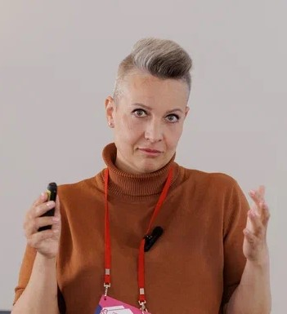
Обо мне
Ольга зидан
Ex-начальник надзорного отдела
инспекции труда СПб, инспектор труда
Начальник отдела кадров

Slide 3
Деньги: изменение подхода к премированию с 01.09.2025 (ст. 135 ТК РФ)
Было
стало
Система оплаты труда, включая систему премирования, устанавливается, в т.ч., ЛНА.
Система оплаты труда, включая систему премирования, устанавливается, в т.ч., ЛНА.
+ При установлении систем премирования определяются:
виды премий и их размеры
сроки выплаты премий
основания и условия выплаты премий

Slide 4
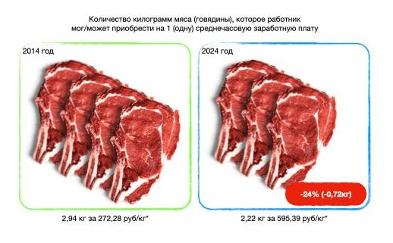
Деньги: индексация зарплаты
нужно отличать:
индексация окладов
индексация заработной платы
повышение уровня реального содержания заработной платы

Slide 5

Судебные тренды`2025
установка судов на Максимальное восстановление при увольнении в отсутствие виновных действий
Снижение стандартов доказывания для работника (истца)
Повышение требований к доказательствам со стороны работодателя (ответчика)

Slide 6
Персональные данные
согласие на обработку персональных данных должно быть оформлено в виде отдельного документа, не объединенного с другими
Для специальных категорий персональных данных (сведения о здоровье, биометрические данные, религиозные взгляды, судимость и др.) согласие должно быть оформлено в письменной форме
Ужесточение требований к защите персональных данных

Slide 7
самозанятые
перед заключением договора:
Проверка статуса
Проверка наличия других заказчиков
При оплате:
Проверка статуса перед каждым платежом
Привязка оплаты к актам
Чек при каждой выплате
В договоре:
Использование терминологии из гражданского права (не трудового)
Предмет договора (результат, не процесс)
Обязанность сообщать об изменении статуса
Обязанность направления чека. Санкции
Сроки выплаты вознаграждения. Привязка к акту

Slide 8
сокращения
При соглашении сторон вместо сокращения:
Включаем оговорку о зачёте сумм выходного пособия в счёт присуждённых при восстановлении на работе
Ндфл с 3-х заработков (?)
Изменен порядок расчёта среднего заработка с 01.09.2025
Соблюдение процедуры:
- различаем сокращение штата от сокращения численности
- Предлагаем сообщить о наличии спецстатусов
- Предлагаем сообщить о доп.образовании

Slide 9

Наставничество (с 01.03.2025)
Что нужно было сделать:
- Дополнить лна порядком осуществления наставничества и условиями его оплаты
- Оформлять допсоглашения
- Три копейки, но платить

Slide 10
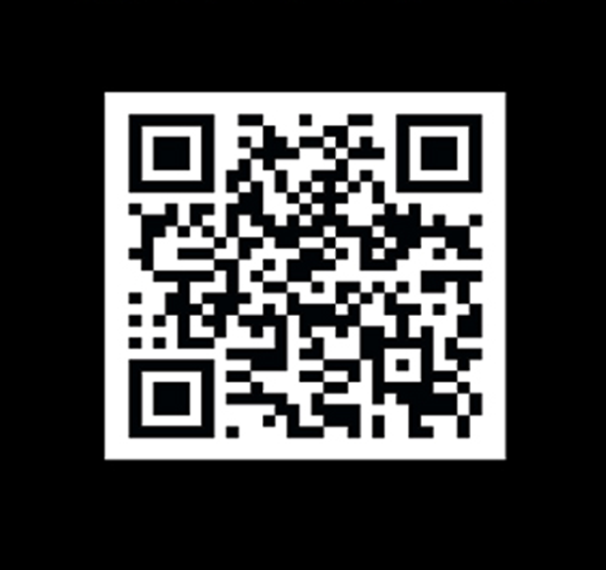

спасибо ЗА ВНИМАНИЕ!

